Slide 1
Introducción a bases de datos multimodelo - día 2
Docentes:
A.P.U Balcazar, Carlos Emanuel - emanuelbalcazar13@gmail.com
Tong Valera, Henry - henry.tong.v@gmail.com

Slide 2
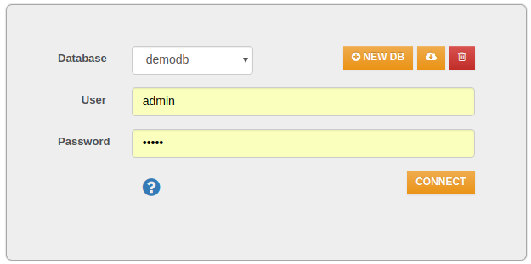
Usamos la base de datos “demodb”

Slide 3
Orient SQL
Orientdb opta por utilizar la sintaxis SQL para manipular los datos pero ¿Por qué?.
Porque SQL es omnipresente en el mundo de desarrollo de bases de datos.
La idea es no inventar “otro lenguaje de consulta” sino más bien aprovechar uno de los lenguajes más conocidos y familiares para los desarrolladores.
Esto también influye en herramientas de terceros (ETL, reporteadores, conectores, BI…)

Slide 4
SELECT
La instrucción SELECT consulta la base de datos y devuelve resultados que coinciden con los parámetros dados
SELECT FROM OUser
SELECT Version FROM DBInfo
SELECT FROM #5:0
SELECT FROM [#10:1, #10:30, #10:5]
#ID:Cluster

Slide 5
WHERE
Al igual que la implementación estándar de SQL, OrientDB admite la cláusula WHERE para filtrar los registros obtenidos.
SELECT FROM OUser WHERE name = 'admin'
SELECT FROM OUser WHERE name <> 'admin'

Slide 6
ORDER BY
Permite ordenar los resultados devueltos por la consulta según uno o más campos, ya sea en orden ascendente o descendente.
SELECT FROM Countries ORDER BY Id DESC

Slide 7
LIMIT
En el caso de que su consulta arroje demasiados resultados, puede usar la cláusula LIMIT para reducirla a la mayor parte de los valores devueltos.
SELECT FROM Countries LIMIT 10
Nota: Existe un límite por defecto y podrías no estar viendo toda la data.

Slide 8
SKIP
En caso de que desee ver ciertos resultados más adelante en la lista, por ejemplo, los valores de veinte a cuarenta, puede paginar los resultados usando la palabra clave SKIP
SELECT FROM Countries LIMIT 20
SELECT FROM Countries SKIP 20 LIMIT 20
SELECT FROM Countries SKIP 40 LIMIT 20

Slide 9
GROUP BY
En el caso de que se necesite resultados de la consulta agrupados de acuerdo con los valores de ciertos campos puede gestionar esto utilizando la cláusula GROUP BY.
select Type, count(Type) from Attractions group by Type

Slide 10
Ejemplo
Encuentre el 'año de nacimiento' de los Perfiles, y cuántos Perfiles nacieron en el mismo año.
SELECT COUNT (*) as NumberOfProfiles,
Birthday.format('yyyy') AS YearOfBirth
FROM Profiles
GROUP BY YearOfBirth
ORDER BY NumberOfProfiles DESC

Slide 11
INSERT
La instrucción INSERT agrega datos nuevos a una clase y un clúster. OrientDB admite tres formas de sintaxis usadas para insertar datos nuevos en su base de datos.
INSERT INTO Locations(Name, Type) VALUES ('Madryn', 'hostel')
INSERT INTO Locations SET Name='Madryn', Type='hostel'
INSERT INTO Locations CONTENT {Name: 'Madryn', Type: 'hostel'}
Si: puedes insertar (y leer) json. Útil para mapeo directo de clases

Slide 12
UPDATE
La instrucción UPDATE cambia los valores de los datos existentes en una clase y clúster. En OrientDB hay dos formas de sintaxis usadas para actualizar datos en su base de datos.
UPDATE Locations SET Type='albergue' WHERE Name='Madryn'
UPDATE Locations MERGE {Type: 'albergue'} WHERE Name='Madryn'

Slide 13
DELETE
La declaración DELETE elimina los valores existentes de su clase y clúster..
DELETE VERTEX FROM Locations WHERE Name='Madryn'
¿Pero… porque VERTEX?
Es probable que necesites agregar la palabra UNSAFE para poder borrar

Slide 14
¿Qué hacen estas consultas?
SELECT FROM Profiles WHERE Email LIKE '%.com'
SELECT FROM Profiles WHERE Email.right(3) = 'org'
SELECT FROM Profiles WHERE ANY() LIKE '%vogolo%'

Slide 15
Creamos Funciones!
CREATE FUNCTION concatenar "return a.concat(b)" PARAMETERS [a,b] LANGUAGE JAVASCRIPT
CREATE FUNCTION hosteles "SELECT Name, Type FROM Services WHERE Type = 'hostel'" LANGUAGE SQL
Ahora ustedes!
1 - crear una función que sume dos números
2 - crear una función que devuelva el mayor entre dos números (se puede hacer en una línea!)

Slide 16
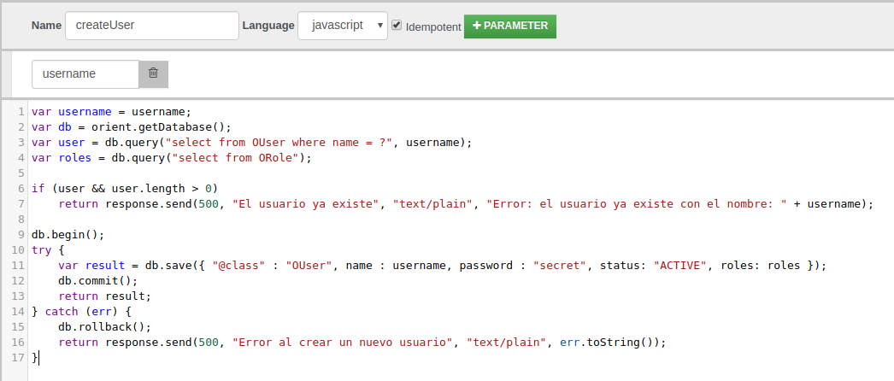
Accediendo a la base de datos

Slide 17
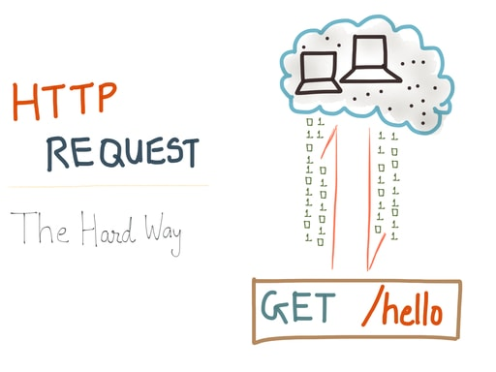
API HTTP
Protocolo de transferencia de hipertexto (en inglés: Hypertext Transfer Protocol o HTTP) sin estado.
Permite la transferencia de información en la WWW.
Hagamos algunas peticiones!

Slide 18
Trabajando con grafos
En las bases de datos de grafos, la unidad de datos más básica es el nodo, que en OrientDB se denomina Vertex.
El Vertex almacena información para la base de datos.
Hay un tipo de registro separado llamado Edge que conecta un vértice a otro.
Los vértices también son documentos. Esto significa que pueden contener registros incrustados y propiedades arbitrarias.

